Slide 1
Los desaparecidos
La dictadura en Argentina y Chile

Slide 2
La dictadura
Ocurrió en Argentina, Bolivia, Brasil, Colombia, Chile, México, Panamá, Perú y Uruguay, y muchos otros países latinoamericanos.
Muchas personas buscaron asilo en otros países (exiliados), sobre todo en Europa.

Slide 3
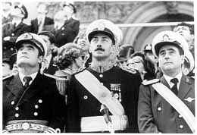
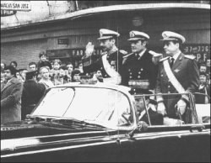
Qué pasó en Chile y Argentina
En Chile ocurrió desde 1973 a 1990; en Argentina, desde 1976 hasta 1983.
El gobierno militar tomó el poder (golpe de estado)
Inmediatamente, comienza la represión contra las personas que se oponían a las nuevas autoridades.

Slide 4
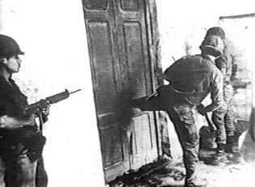
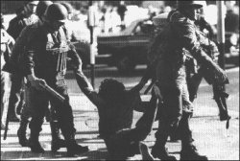
Qué pasó en Chile y Argentina
Se producen arrestos masivos en barrios, fábricas, universidades, hospitales, edificios públicos, etc.
Los militares llevaban a la gente a campos de detención (estadios, escuelas militares).
En los lugares de detención se practicaba la tortura durante los interrogatorios

Slide 5
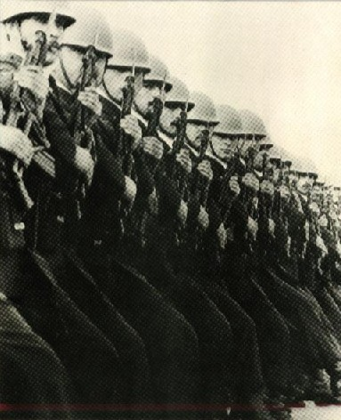
Números
Se estima que el número de personas asesinadas por los militares en Argentina es entre 20.000 y 30.000.
En Chile, fueron asesinadas alrededor de 10.000 personas.

Slide 6
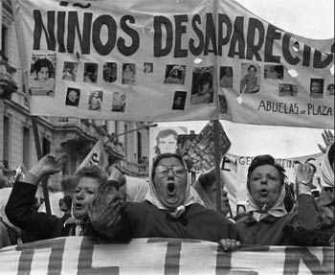
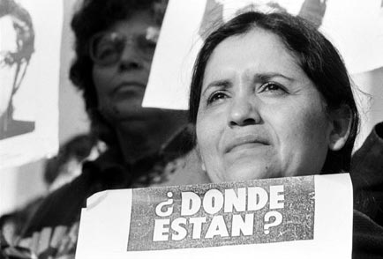
Los desaparecidos
Las personas morían durante las torturas, o directamente eran ejecutadas. Pocos sobrevivieron.
Muchas de esas personas desaparecieron, sin saber qué les pasó exactamente. Se los llama “desaparecidos”.

Slide 7
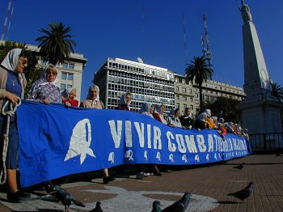
Los desaparecidos
Las madres y abuelas de los desaparecidos marchan todos los jueves, desde 1976 en la Plaza principal de Buenos Aires.
El muro de la memoria

Slide 8
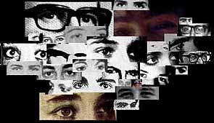
“Desapariciones”
Esta canción es de Rubén Blades, pero esta versión es de Maná.
Click link: skip advertisment…as song starts go back to PPT and read along. http://www.youtube.com/watch?v=q-s9IK8zA70&feature=player_embedded

Slide 9
Que alguien me diga si han visto a mi esposo
preguntaba la Doña
Se llama Ernesto X, tiene cuarenta años
trabaja de celador, en un negocio de carros
llevaba camisa oscura y pantalón claro
Salió anteanoche y no ha regresado
y no sé ya qué pensar
Pues esto, antes no me había pasado

Slide 10
Llevo tres días
buscando a mi hermana
se llama Altagracia
igual que la abuela
salió del trabajo pa' la escuela
llevaba unos jeans y una camisa clara
no ha sido el novio, el tipo está en su casa
no saben de ella en la PSN ni en el hospital

Slide 11
Que alguien me diga si han visto a mi hijo
es estudiante de pre-medicina
se llama Agustín y es un buen muchacho
a veces es terco cuando opina
lo han detenido, no sé que fuerza
pantalón claro, camisa a rayas
pasó anteayer

Slide 12
¿A dónde van los desaparecidos?
Busca en el agua y en los matorrales
¿y por qué es que se desaparecen?
Porque no todos somos iguales
¿y cuándo vuelve el desaparecido?
Cada vez que lo trae el pensamiento
¿cómo se le habla al desaparecido?
Con la emoción apretando por dentro

Slide 13
Clara, Clara, Clara Quiñones se llama mi madre
ella es, ella es un alma de Dios
no se mete con nadie
Y se la han llevado de testigo
por un asunto que es nada más conmigo
y fui a entregarme hoy por la tarde
y ahora dicen que no saben quién se la llevó
del cuartel

Slide 14
Anoche escuché varias explosiones
patún patá patún peté
tiro de escopeta y de revólver
carros acelerados, frenos, gritos
eco de botas en la calle
toque de puertas, por dioses, platos rotos
estaban dando la telenovela
por eso nadie miró pa' fuera

Slide 15
¿A dónde van los desaparecidos?
Busca en el agua y en los matorrales
¿y por qué es que se desaparecen?
Porque no todos somos iguales
¿y cuándo vuelve el desaparecido?
Cada vez que lo trae el pensamiento
¿cómo se le habla al desaparecido?
Con la emoción apretando por dentro

Slide 16
Si quieren saber más
www.desaparecidos.org
Les recomiendo “La Historia Oficial” y “Garage Olimpo”
La biblioteca de CSUSM tiene “Inside Pinochet’s Prisons” (documental)
Libros sobre la dictadura

Slide 17
Respondan a las preguntas
¿Qué tipo de gobierno había entre los años 1976 y 1983 en muchos países latinoamericanos?
¿Qué es un “golpe de estado”?
Explica qué es un “desaparecido”.
¿Por qué marchan las madres de los desaparecidos?
Expresa tu opinión sobre este tema usando una frase con subjuntivo.

